Slide 1


Introducción a la analítica de datos
Analítica de datos
Profesor: Jaime Rojas

Slide 2

Introducción personal
Jaime Rojas (je.rojasm@javeriana.edu.co)
Ph.D (c). en Economía, Universidad Nacional de Colombia)
Áreas de interés:
- Economía del Comportamiento
- Desigualdad
- Sesgos Cognitivos

Slide 3

Mi nombre es ____________. Algo que disfruto mucho hacer es ________. Experiencia en lenguaje de programación:___________

Slide 4
NORMAS DE CONVIVENCIA
Por respeto a quienes estamos en el salón de ponga su celular en modo silencioso durante la clase.
Contestar el celular, chatear, o usar internet cuando alguien esté hablando en clase (profesor o compañeros y compañeras) es un acto de irrespeto. Si algo urgente le ocurre por favor salga del salón y atienda su problema.
Si llega tarde a clase por favor hágalo en silencio y ocupe un puesto donde cause la menor distracción posible a quienes están dentro del salón.
Si por alguna razón debe traer a su hijo o hija al salón siéntase en libertad de hacerlo y ocupe una silla cerca a la puerta por si el niño/a necesita su atención y poder salir del salón sin causar malestar a sus compañeros y compañeras.

Slide 5
RESULTADOS DE APRENDIZAJE ESPERADOS
Después de completar el curso, el estudiante será capaz de:
1
Interpretar correctamente los estadísticos básicos, gráficos más comunes, así como los resultados de una prueba de hipótesis y una regresión.
2
Aplicar los principios básicos de visualizaciones efectivas.
3
Distinguir entre causalidad y correlación.

Slide 6
RESULTADOS DE APRENDIZAJE ESPERADOS
Después de completar el curso, el estudiante será capaz de:
4
Construir un modelo de regresión lineal para el apoyo de la toma decisiones.
5
Evaluar la aplicación e interpretación de técnicas de la analítica de datos a situaciones de negocio específicas.
6
Diseñar un experimento sencillo.

Slide 7


Intuición y experiencia para escoger ruta.
Waze o Maps ayudan a tomar una decisión informada.
Quienes toman decisiones deben adaptarse al mundo con cada vez más datos disponibles.

Slide 8
Estructura del Curso
Comenzamos suponiendo que ya tenemos los datos.
Exploraremos formas de resumir datos usando R:
Visualizaciones.
Estadísticos descriptivos.
Aprenderemos a construir intervalos de confianza, que nos dicen con qué tanta precisión estamos calculando un promedio.
Aprenderemos a elaborar pruebas de hipótesis, que nos dicen si dos grupos son distintos en cuanto a alguna característica.

Slide 9
Estructura del Curso
Usaremos regresiones, que explotan las relaciones entre dos o más variables para predecir y para prescribir.
Dando un paso atrás, veremos distintas formas de recolectar datos y cómo hacerlo apropiadamente mediante encuestas y experimentos.

Slide 10

Nada de nervios…
Pánico a la Estadística: Bloqueo mental que resulta de pensar en una clase basada en estadística
En ocasiones el resultado es ni siquiera intentar entender.
Se presentarán los materiales a un nivel introductorio:
Sin mucha teoría ni expresiones matemáticas.
Se explica el concepto en términos muy generales (importante entender) y se ilustra con muchos ejemplos.

Slide 11
Que NO vamos a ver en este curso
Big data: Aplicación de Analytics a problemas que involucran enormes cantidades de datos
Muchas observaciones
Muchas variables
Datos no estructurados
Característica distintiva: Uso de métodos de ciencias de la computación
Mayoría de problemas de Analytics a la que están expuestos ejecutivos involucran “Small data”.

Slide 12
Uso de Casos Harvard
Utilizaremos casos de la vida real, con datos reales, para elaborar nuestro análisis.
- Es importante hacer el curso llamado Case Companion (Brightspace).
- Hay que leerlos previo a cada sesión (ver syllabus).
Discutiremos el caso, definiremos una estrategia para resolverlo, y ustedes harán el análisis en R.

Slide 13
Cadena de valor de Business Analytics
Actividad | Software | Objetivo | Método
Recolección, almacenamiento y organización de datos. | SQL / Hadoop / MS Power BI | Construcción y arquitectura de bases de datos. Ejemplo base de datos de transacciones de los clientes. Amazon. | No cubierto
Análisis de datos | MS Excel, R , Stata, Python, SPSS | Análisis estratégico. Ejemplo: Estrategia de ventas. | MS Excel / Casos
Comunicación de los resultados | MS Power Point / MS Word / Latex / Tableau | Diseño de presentación de resultados. Reportes y presentaciones. | Power point / Reportes de talleres y trabajo final

Slide 14
Evaluación
Evaluación basada en:
Parcial 1 y 2. 15% cada uno.
Tareas y Quizzes. 30%.
Proyecto caso final (en equipos de 2, más información pronto). 40%.
1
2
3
Parcial 1: 6 de Marzo.
Parcial 2: 24 de Abril.

Slide 15
Introducción

Slide 16

¿Qué es la analítica de datos para los negocios?
Es la aplicación de tecnologías informáticas y herramientas estadísticas que permiten analizar datos relevantes para la toma de decisiones dentro una empresa/organización.

Slide 17

Datos y Toma de Decisiones
Estilo Vieja Escuela
QualPro encontró que este tipo de decisiones tenían peores resultados que si hubiesen sido tomadas aleatoriamente.
Este problema se puede corregir usando datos para argumentar las decisiones.
Las decisiones las toman HiPPOs (Highest Paid Person in Organization) basados en intuición.

Slide 18
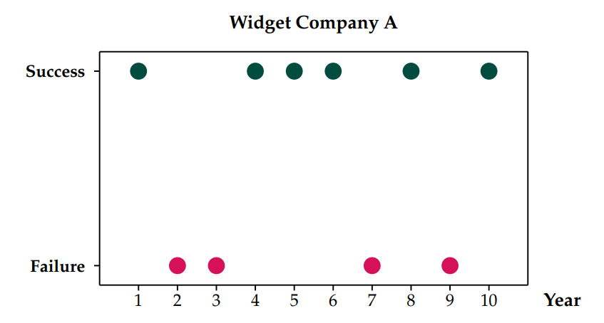
Los datos por sí solos no son suficientes…
Fuente: Barron & Fries (2022) Narrative persuasion.

Slide 19
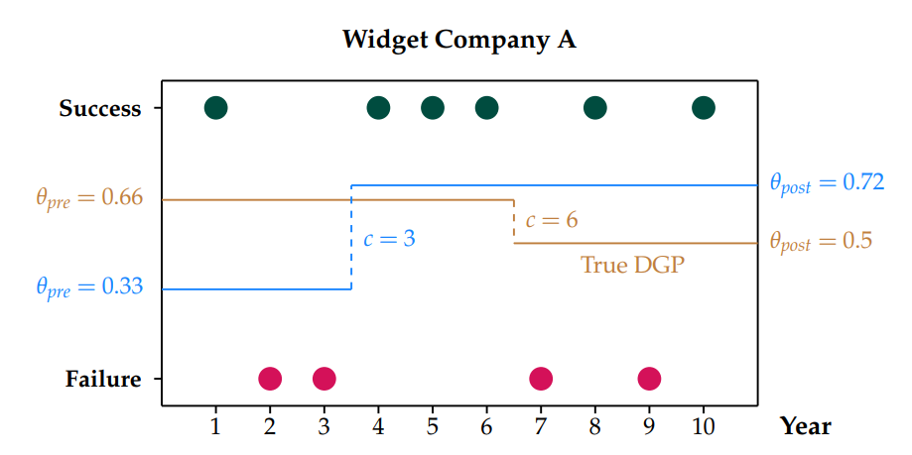
Los datos por sí solos no son suficientes…
Fuente: Barron & Fries (2022) Narrative persuasion.
La interpretación de los datos es crucial para contar una historia que persuada!!

Slide 20
Ejemplos de preguntas que podríamos responder con Analítica de Negocios
¿Cuáles son las características demográficas de mis clientes? ¿Tengo distintos grupos de clientes con distintos perfiles?
¿Cuál será el costo esperado de atender a un paciente con ciertas características?
¿Cuál es la disposición a pagar de un cliente por mi producto?
¿Cuál sería el efecto en ventas de introducir un torneo entre vendedores?
¿Cuál es el efecto de un año más de antigüedad laboral sobre el desempeño de los empleados?
¿Cuál diseño de mi página web es más efectivo?
¿Cuál campaña online es mejor?

Slide 21
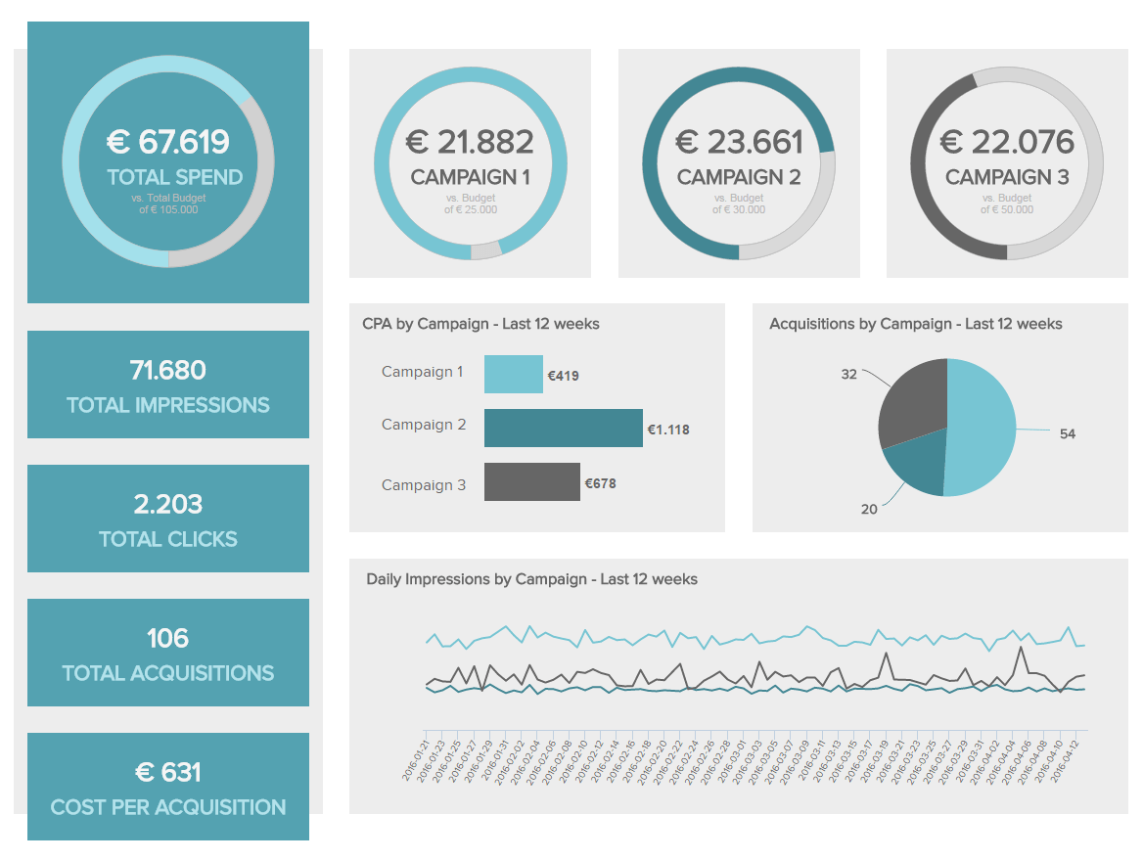
Ejemplos de preguntas que podríamos responder con Analítica de Negocios

Slide 22
Ejemplos desde la Universidad Javeriana
Evaluar el desempeño de profesores, basándose en evaluaciones de estudiantes.
Predecir, basándose en características demográficas y desempeño, si un alumno caerá en prueba académica o no, con el objetivo de intervenir a tiempo.
Predecir demanda por un curso en particular, basándose en demanda en el semestre anterior y distintas características del curso.
Comparar el efecto de distintas modalidades (presencial, virtual, combinada, alternancia) sobre los objetivos de aprendizaje.
Evaluar la pertinencia de un nuevo método de enseñanza.

Slide 23


Ejemplos (con uso de grandes cantidades de datos)
https://www.youtube.com/watch?v=vQILP19qABk

Slide 24
Aspectos de la analítica
Analítica descriptiva: visualizar y tabular datos que ya se tienen para entender cambios o la situación actual de un negocio (básicamente describir la información que se tiene)
¿Han crecido las ventas después de la introducción de un nuevo plan de mercadeo?
¿Qué regiones son las más débiles en ventas?
¿Cuáles son las características de mis clientes?
¿Cuánto ha variado el precio de las acciones de Coca Cola en los últimos 5 años?

Slide 25
Aspectos de la analítica
Analítica predictiva: predecir qué pasará, explotando relaciones entre variables. Para predecir, es suficiente que las variables que estamos estudiando estén correlacionadas, no es necesario que una cause otra.
Puntaje de crédito (probabilidad de morosidad)
Retención de clientes (probabilidad de perderlo, intervención temprana)
¿Cuánto me costará atender a un paciente de acuerdo a sus características?
Detección de fraudes (probabilidad de que sea fraudulenta)
Protección de infantes (probabilidad de que el niño sea maltratado)
Predicción de inventarios

Slide 26
Aspectos de la analítica
Analítica prescriptiva: se enfoca en hacer uso de la analítica para determinar cuál es la mejor decisión que se podría tomar. Aquí es importante determinar causalidad. Muchas veces se hace con experimentos.
¿Cuál de los diseños de página deberíamos implementar?
¿Si subimos el precio aumentarían las ganancias?
¿Sería efectivo implementar un sistema de compensación basado en desempeño?

Slide 27
Tarea
Traer una o dos gráficas/visualizaciónes que vea en las noticias, Twitter, para que las evaluemos. No importa que no pueda interpretarla.

Slide 28
R Básico
Sintaxis, Rstudio, y operaciones básicas

Slide 29
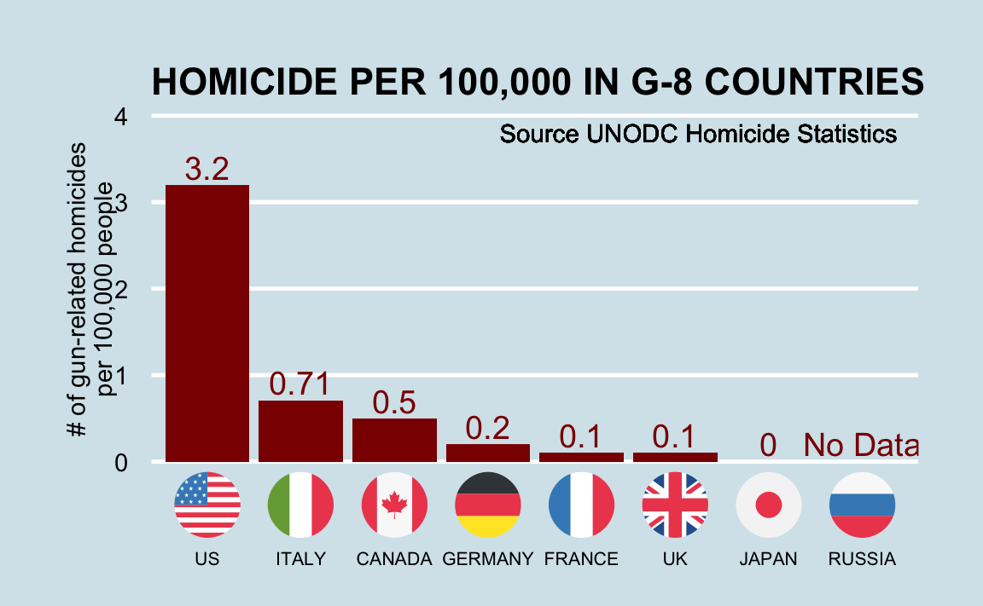
Ejemplos de motivación sencillos

Slide 30
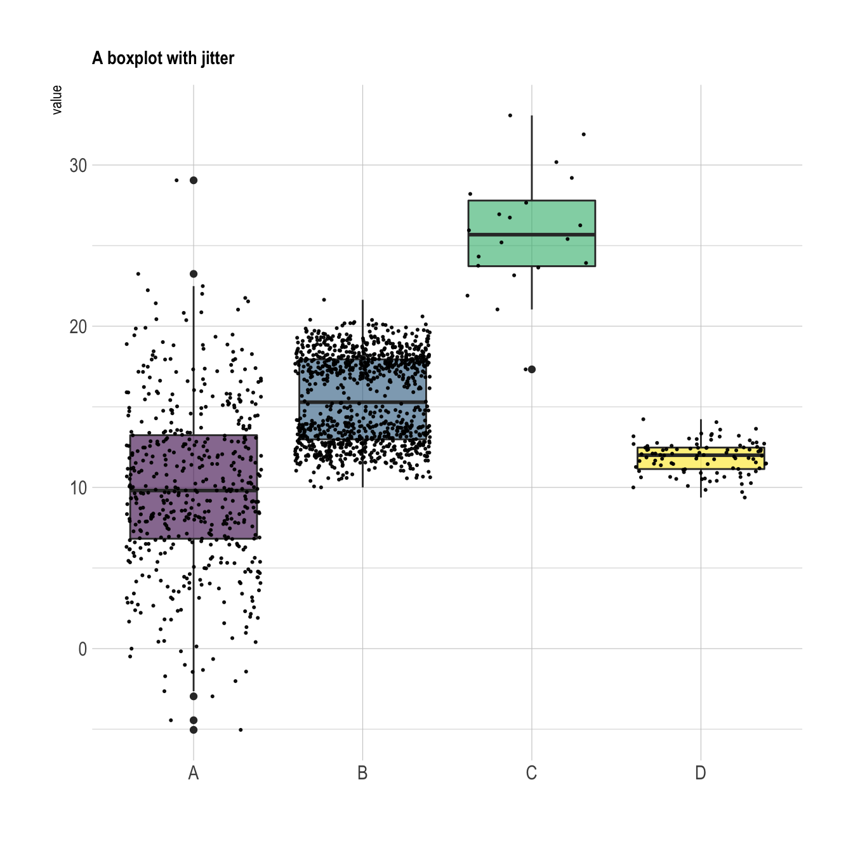
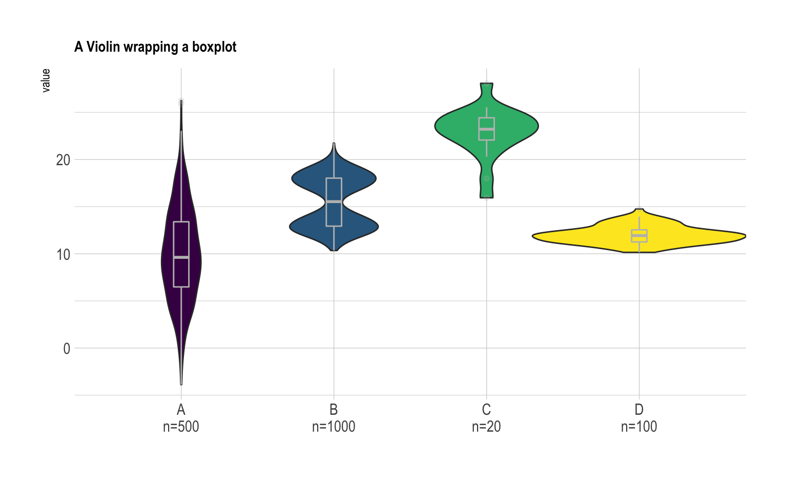

Slide 31
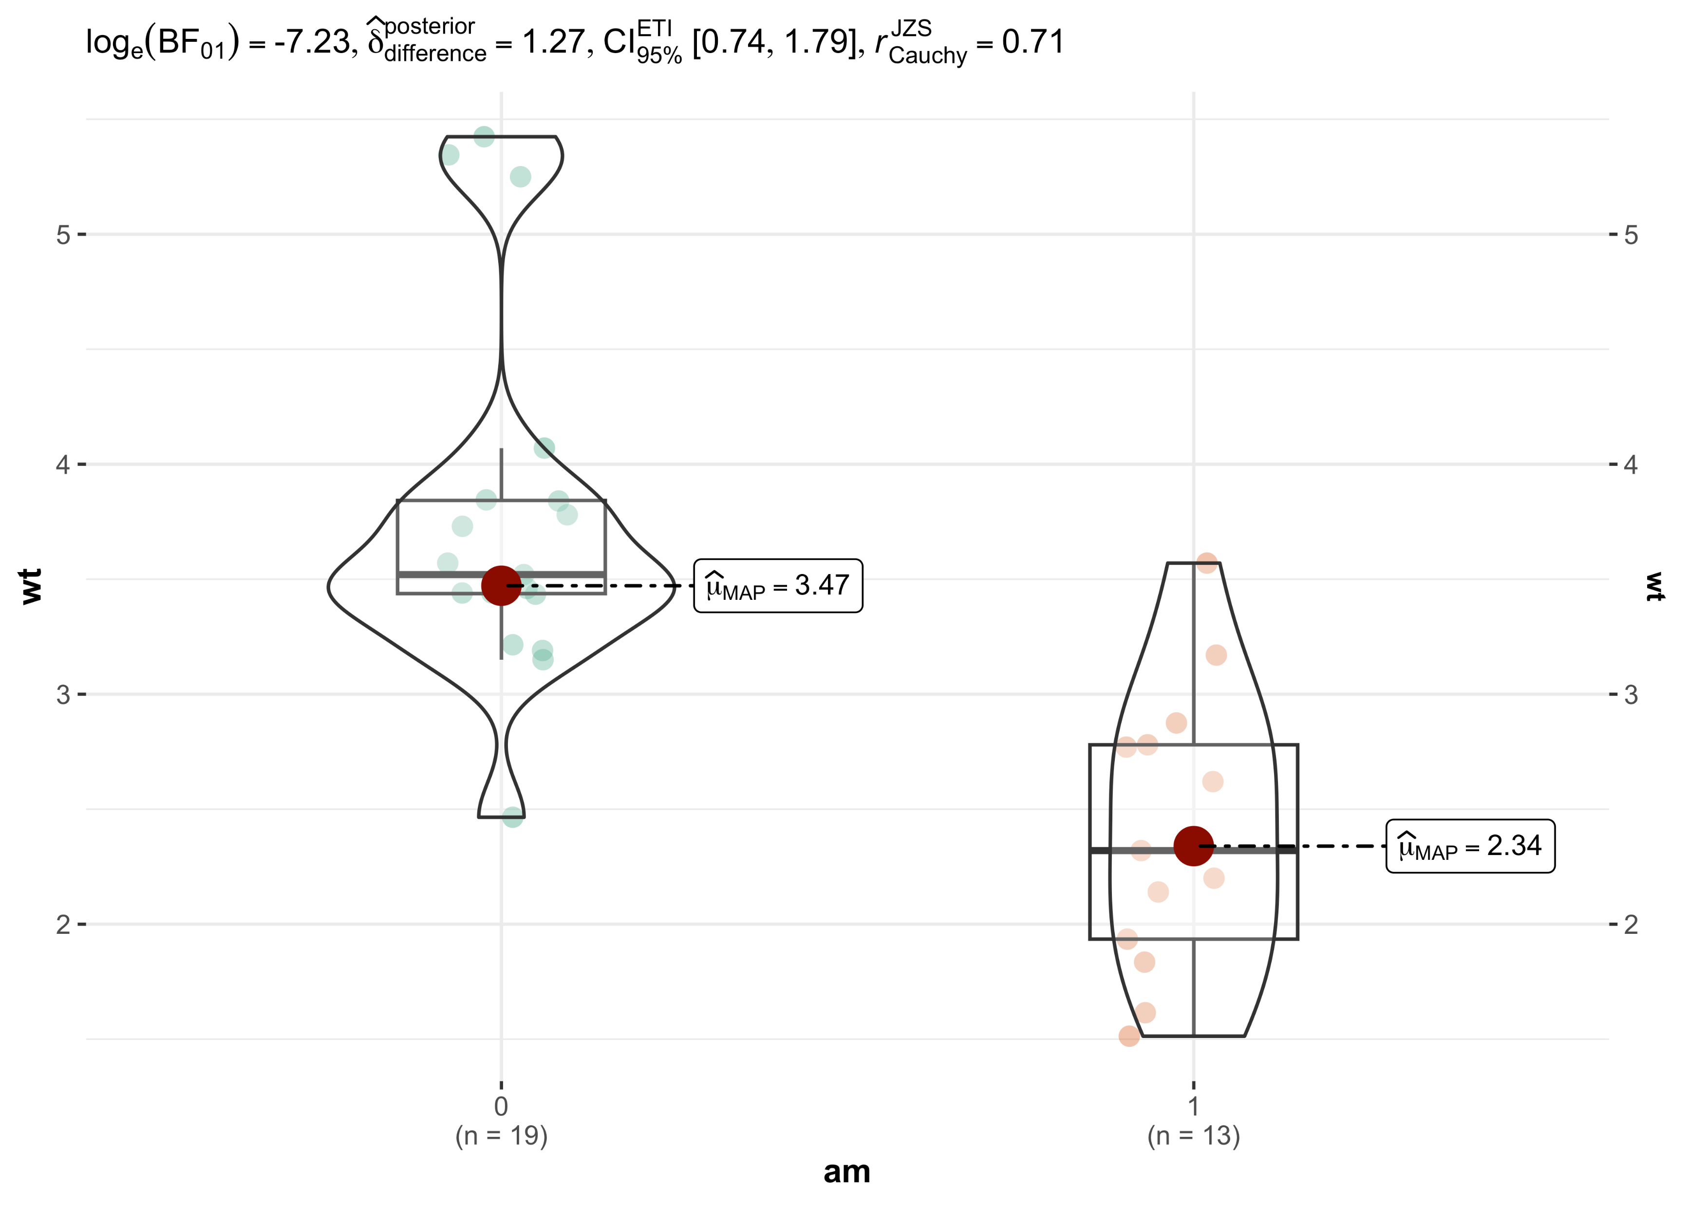

Slide 32
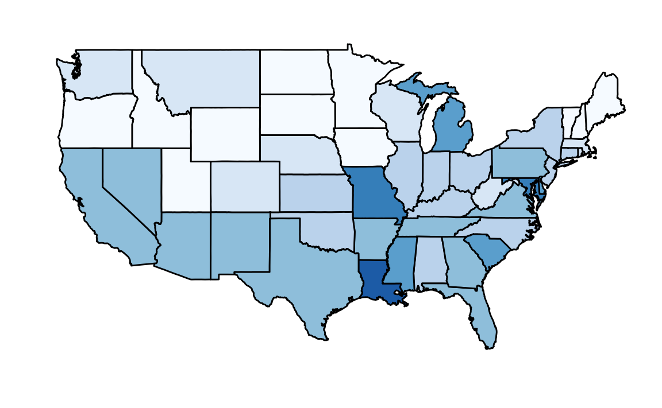

Slide 33
Recursos
Grolemund & Wickham 2017: R for Data Science (avail. online for free)
Kabacoff 2015: R in Action
Salganik 2017: Bit by Bit (avail. online for free)
Chang 2013: R Graphics Cookbook
interactive SWIRL tutorials
R programming course by John Hopkins Univ. / Roger Peng at Coursera
http://rafalab.dfci.harvard.edu/dslibro/r-basics.html

Slide 34

¿Qué es R?
Un lenguaje de programación estadística y un entorno informático gratuitos y de código abierto
basado en el lenguaje S desarrollado en los Laboratorios Bell
desarrollado inicialmente en 1993 por Ross Ihaka y Robert Gentleman en la Universidad de Auckland, Nueva Zelanda

Slide 35
¿Por qué R?
gratuito y de código abierto.
funciona en los principales sistemas operativos
base de software probada y fiable.
combina un modelo de programación flexible con una amplia gama de métodos estadísticos.
desarrollo activo y amplia comunidad.
fácilmente ampliable mediante paquetes R.

Slide 36
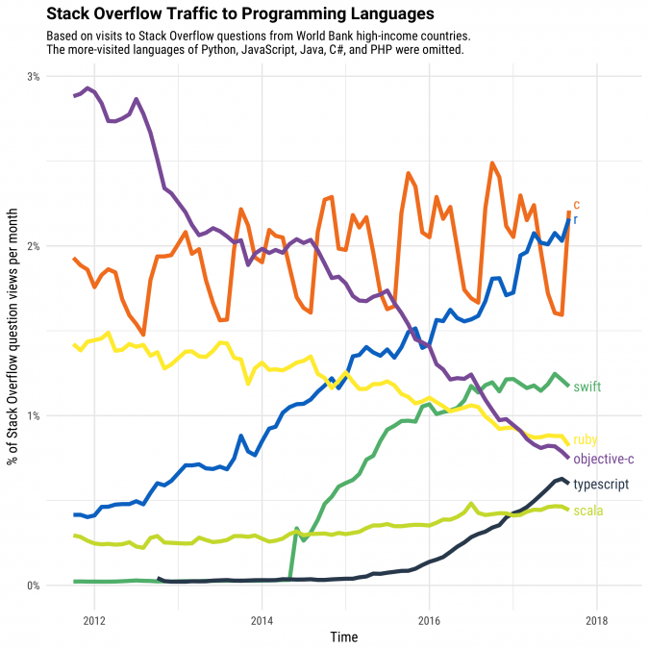
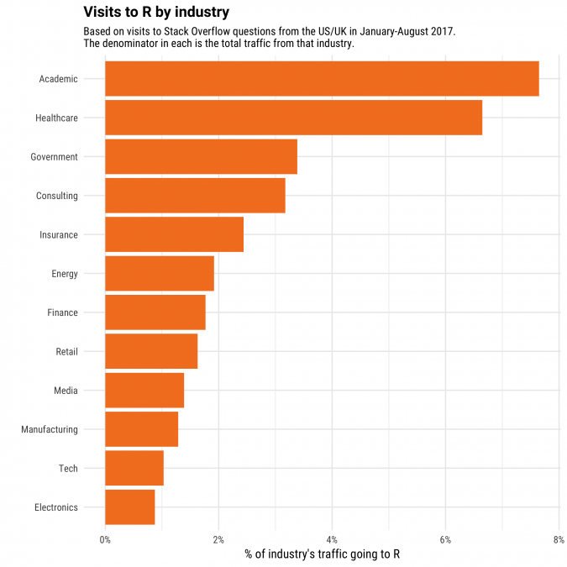
¿Por qué R?

Slide 37

RStudio es un entorno de desarrollo integrado (IDE) para R
es una interfaz cómoda para R
analogía: si R es el motor, RStudio es el coche que lo rodea
ofrece:
consola interactiva
editor de scripts con comprobación de errores
gestor de paquetes
visores de datos, gráficos y archivos

Slide 38
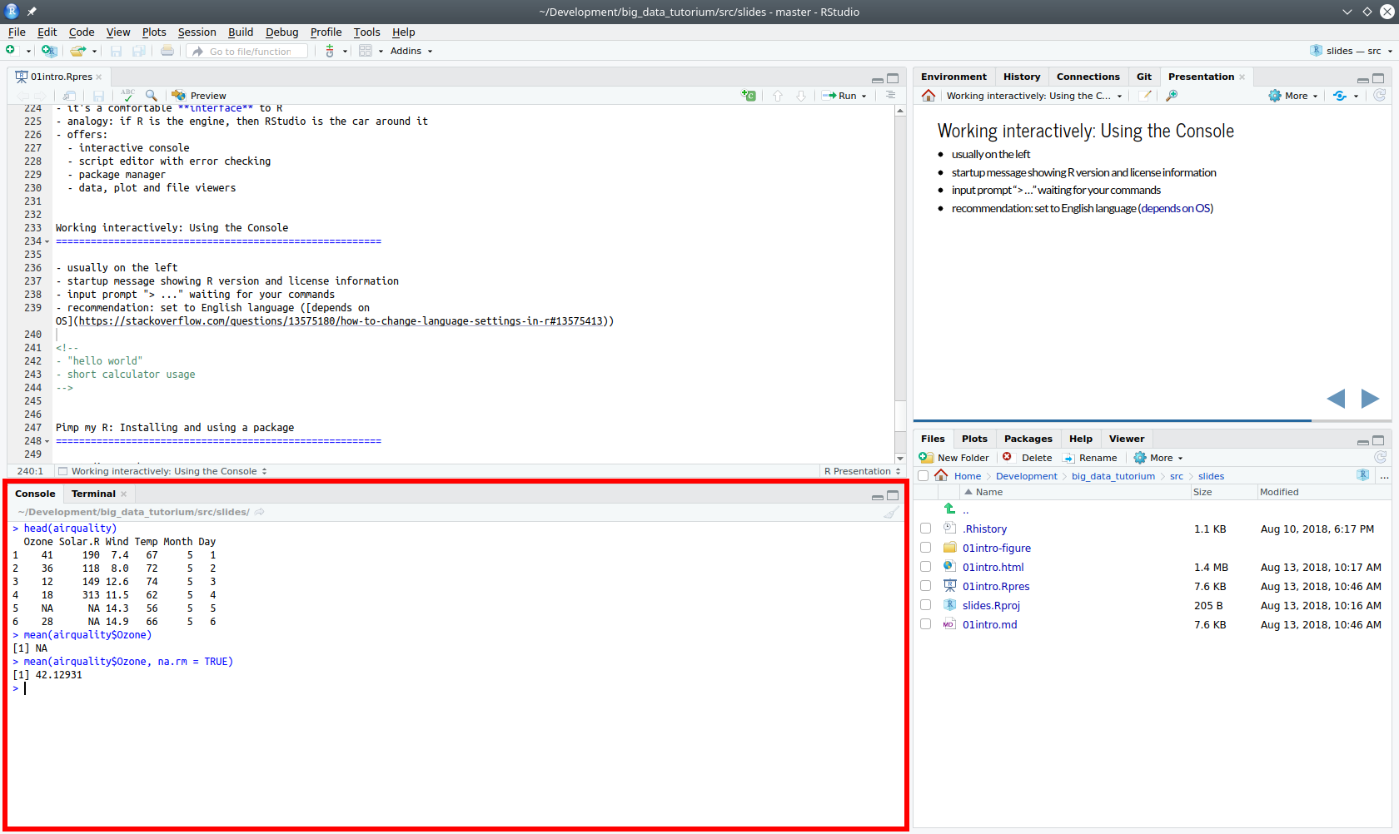
Trabajar de forma interactiva: Uso de la consola

Slide 39
Trabajar de forma interactiva: Uso de la consola
normalmente en la parte inferior izquierda
mensaje de inicio mostrando la versión de R y la información de la licencia
prompt de entrada "> ..." esperando sus comandos (los comandos se emiten usando ENTER)
salida: depende del tipo de datos
consejo general: todos los comandos distinguen entre mayúsculas y minúsculas
recomendación: configure el idioma inglés (depende del sistema operativo)

Slide 40
Algunas reglas generales de sintaxis de R
Una sintaxis describe las reglas de un lenguaje de programación
Un lenguaje de programación es muy estricto en cuanto a la gramática
Algunas reglas generales:
1. Cada línea es una sentencia ("comando"), varias sentencias se evalúan de arriba a abajo.
Excepción: Si una expresión no está cerrada (véase la regla de la paréntesis más abajo), puede abarcar varias líneas:
c <- a + b d <- sqrt(c)
a * (b + c + d)

Slide 41
Algunas reglas generales de sintaxis de R
2. Los espacios suelen ignorarse.
Todos son equivalentes:
a+b a + b a + b
Los espacios y las tabulaciones sirven para hacer nuestro código más leíble.

Slide 42
Algunas reglas generales de sintaxis de R
3. Las expresiones deben estar cerradas.
Existen diferentes caracteres especiales que marcan el principio y el final de algo, por ejemplo, el principio y el final de una cadena de caracteres o de una expresión:
"hello world" a * (b + c) x[1]
Las sentencias más complejas contienen expresiones anidadas. Las expresiones anidadas se evalúan de dentro a fuera.
y[c(1, 3)]
Para cada paréntesis abierta, comilla, etc. debe haber una contrapartida de cierre en el orden correcto. Esto sería incorrecto:
y[c(1, 3]) ## Error: unexpected ']'

Slide 43
Algunas reglas generales de sintaxis de R
4. Coma y puntos
Las comas dividen cosas: Principalmente argumentos (parámetros) de funciones.
log(x, 5)
→ pasa los parámetros x y 5 para calcular el logaritmo de base 5 de x.
La coma no se puede utilizar para agrupar dígitos en números grandes:
population <- 3,350,000 ## Error: unexpected ',' in "population <- 3,"
Se utiliza un punto como punto decimal:
3.1415

Slide 44
Algunas reglas generales de sintaxis de R
Si una línea de código R comienza con el símbolo #, no se evalúa. Podemos usar esto para escribir recordatorios de por qué escribimos un código particular. Por ejemplo, en el script anterior, podríamos añadir:
## Código para calcular la solución a la ## ecuación cuadrática de la forma ax^2 + bx + c ## definir las variables a <- 3 b <- 2 c <- -1 ## ahora calcule la solución (-b + sqrt(b^2 - 4*a*c)) / (2*a) (-b - sqrt(b^2 - 4*a*c)) / (2*a)

Slide 45
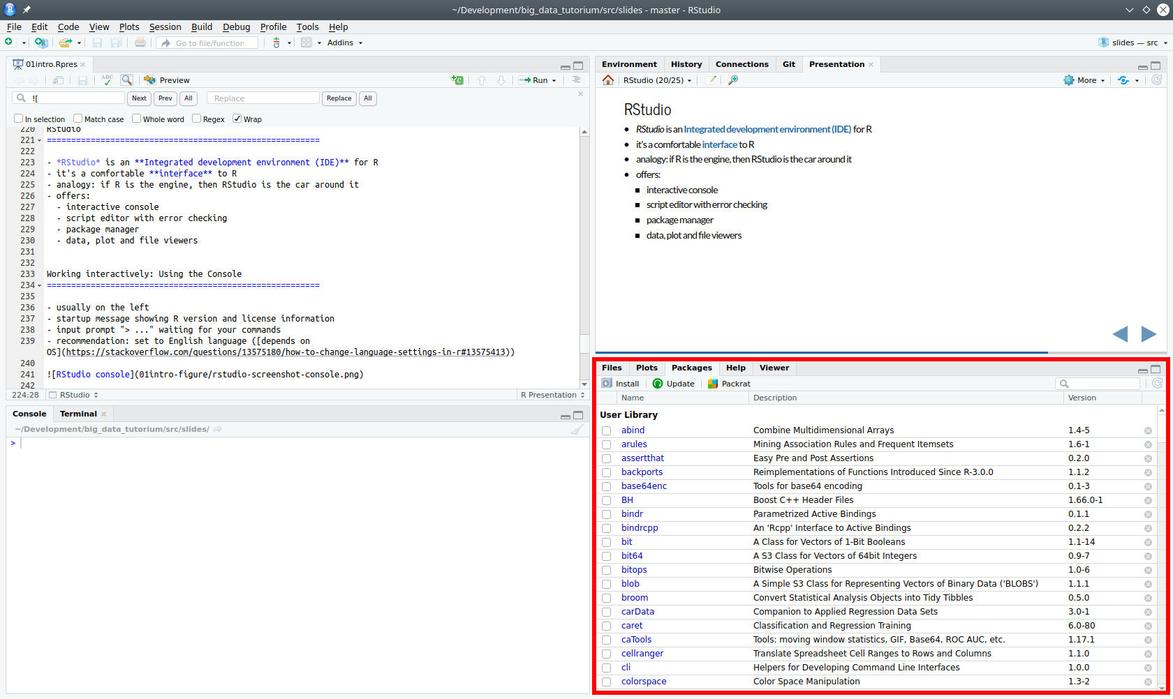
Pimp my R: Instalación y uso de un paquete

Slide 46
Pimp my R: Gestor de paquetes en RStudio
Los paquetes (también conocidos como "bibliotecas") amplían la funcionalidad de R.
a la derecha, la pestaña "Paquetes" permite ver, instalar y actualizar paquetes de R desde CRAN
primera tarea: instalar los siguientes paquetes
tidyverse (se trata de un metapaquete que contiene muchos otros paquetes - tardará un rato)
swirl (es un paquete para ejercicios interactivos que usaremos más adelante)

Slide 47
Pimp my R: Consejos y trucos para el gestor de paquetes
alternativa: usar comando en Consola:
install.packages("<NOMBRE_PAQUETE>")
luego, para cargar un paquete
library(<NOMBRE_PAQUETE>) (¡sin quotation marks!)
install.packages("tidyverse") library(tidyverse)

Slide 48
Pimp my R: Consejos y trucos para el gestor de paquetes
Si olvida cargar un paquete, se encontrará con errores como éstos:
qplot() ## Error in qplot() : could not find function "qplot" diamonds ## Error: object 'diamonds' not found

Slide 49
Saber dónde está R: El concepto de directorio de trabajo
El directorio o ruta de trabajo es la ubicación en la unidad de disco de su ordenador, en la que su sesión actual de R está
trabajar, leer archivos, escribir archivos, etc. es relativo a esta ruta
Para averiguar la ruta de trabajo actual: getwd()
establecer la ruta de trabajo: setwd("<PATH>")
ruta absoluta: la ruta empieza por / (MacOS / Unix) o C:\.
depende de su estructura personal de carpetas
ruta relativa: la ruta comienza directamente con el nombre de un archivo o carpeta
relativa a otra ruta, por ejemplo, la ruta de trabajo actual

Slide 50
Saber dónde está R: Un ejemplo
Saber dónde está R: getwd() devuelve "/Usuarios/SinNombre/Documentos“
el fichero que quieres cargar está en /Usuarios/SinNombre/Documentos/MiProyecto/datos.csv
puede cargar el archivo con: read.csv("MiProyecto/datos.csv")
¿y si la ruta de trabajo estuviera en...
/Usuarios/SinNombre/Documentos/MiProyecto?
/Usuarios/SinNombre/Investigación?

Slide 51
Consejos para los nombres de archivos y carpetas
no utilice espacios (utilice_esto_mejor)
"nombre de archivo gracioso .xlsx" - ¿cuántos espacios cuenta?
Intente utilizar el alfabeto inglés y evite los caracteres especiales.
Sea breve.
Puede distinguir entre mayúsculas y minúsculas.
Para un mismo proyecto, utilice el mismo directorio raíz para scripts y datos.
No utilice rutas absolutas en su código → ¡sólo se ejecutará en su ordenador!

Slide 52
Obtener ayuda
Usando el sistema de ayuda interno de R:
help(<SÍMBOLO>) / atajo: ?<SÍMBOLO>
<SÍMBOLO> puede ser cualquier cosa: una función, un paquete, un conjunto de datos
se muestra en la parte inferior derecha de la pestaña "Ayuda" en Rstudio
ejemplo: ?getwd o ?mean

Slide 53
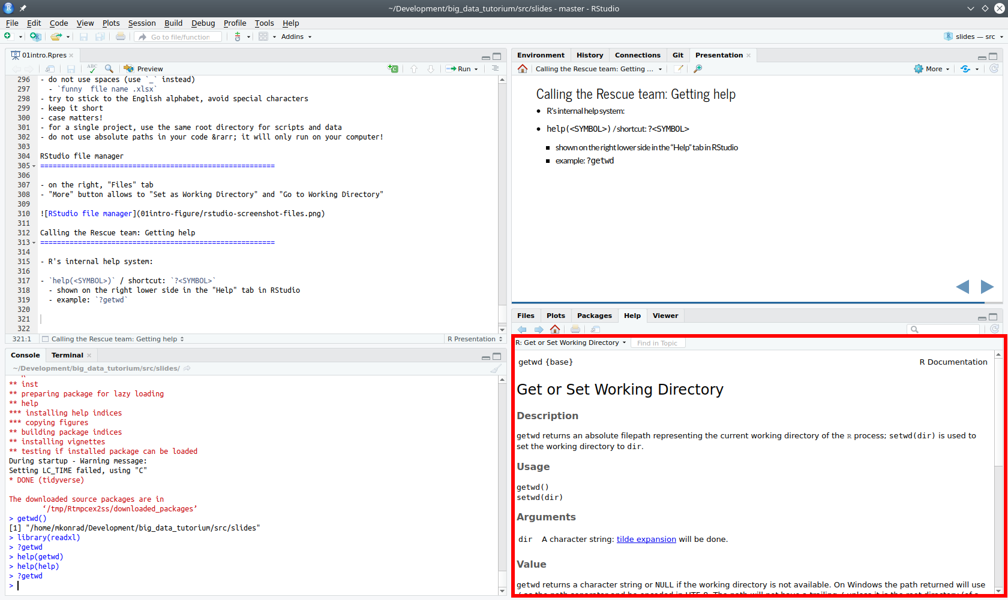
Obtener ayuda

Slide 54
Otras funciones de ayuda útiles
Mostrar ejemplos de uso: example(<SIMBOLO>)
example(mean) ## mean> x <- c(0:10, 50) ## mean> xm <- mean(x) ## mean> c(xm, mean(x, trim = 0.10)) ## [1] 8.75 5.50
lista todas las funciones disponibles que contienen una palabra clave: apropos("<búsqueda>")
apropos('matrix') ## [1] "anyDuplicated.matrix" "as.data.frame.matrix" ... ## [4] "as.matrix" "as.matrix.data.frame" ...

Slide 55
Empecemos de a poco a aprender a interactuar con R
library("swirl") swirl() install_course_github("swirldev", "R_Programming_E")

Slide 56
Empecemos de a poco a aprender a interactuar con R
https://www.datacamp.com/groups/shared_links/a42e6fe8d48027d71081d730302bbad5e683c68f5d874163688cf28c8df195dd

